Slide 1
Workshopsinstruktion del 1
Förberedelse
Genomförande
Redovisning/återkoppling
Gå igenom bild 3-15 som en introduktion och för att sätta grunden i övningen.
Gå igenom uppgiften, proaktiva formuläret och dela ut arbetsbladet.
Frågorna till övningen finns på bild 16.
Gå igenom materialet så att du känner dig trygg att presentera innehållet.
Gör en tidsplanering och gruppindelning för workshopen
Lämplig storlek på grupperna är 3-4/grupp så att alla får komma till tals.
Skriv gärna ut uppgiften på minst ett A3 format så att det finns utrymme att skriva.
Använd ett blädderblock till handlingsplanen.
Låt deltagarna redovisa i storgrupp.
Låt deltagarna gemensamt reflektera över resultaten.
Gå över till del 2 i workshopen. Den kan göra i direkt anslutning del 1 eller vid ett annat tillfälle.

Slide 2
Workshopsmaterial
Proaktiv beslutssnurra

Slide 3
Notes:
Förebyggande insatser kan förhindra behovet av reaktiva insatser. När du snabbt vill beskriva skillnaden mellan proaktivt och reaktivt arbete kan du använda bilkrasch- modellen. Den visar på ett övergripande sätt hur olika strategier leder till olika utfall.

Slide 4
Individuellt förebyggande, behandlande, rehabiliterande
Riktar sig individer/grupper
av individer som utvecklat problem eller befinner sig i riskzon
Öka frisk- och skyddsfaktorer
Minska riskfaktorer
Förebygga ohälsa och sociala problem
Åtgärda, behandla och rehabilitera
Selektivt förebyggande
Riktar sig till riskgrupper
Öka frisk- och skyddsfaktorer
Minska riskfaktorer
Förebygga ohälsa och sociala problem
Universellt förebyggande
Riktar sig till alla
Öka frisk- och skyddsfaktorer
Minska riskfaktorer
Förebygga ohälsa och sociala problem
Hälsofrämjande
Riktar sig till alla
Öka frisk- och skyddsfaktorer
Främja hälsa
–––––– Insatsnivåer

Slide 5
Indikerat
Insatser riktas till individer som identifierats med problem eller som befinner sig i riskzon. Öka frisk- och skyddsfaktorer och minska riskfaktorer.
Åtgärdande
Selektivt
Insatser riktade till undergrupper som är särskilt utsatta för en eller flera riskfaktorer. Öka frisk- och skyddsfaktorer och minska riskfaktorer.
Universellt
Insatser som inte tar hänsyn till skillnader mellan grupper utan riktas till alla oavsett grad av risk. Öka frisk- och skyddsfaktorer och minska riskfaktorer.
Universellt
Insatser för att främja hälsa. Öka frisk- och skyddsfaktorer.
Förebyggande
Förebyggande Hälsofrämjande
–––––– Indikerat, selektivt & universiellt

Slide 6
ANDT–problematik och beroende
Kriminalitet
Psykisk ohälsa
Goda och jämlika
uppväxt- villkor
Åtgärdande
Fysisk ohälsa
Våld
Selektivt förebyggande
–––––– Preventionstjärnan
Universellt förebyggande
Hälsofrämjande
Långvarig arbets- och sysslolöshet
Utanförskap
Notes:
Beslut du tar bör stötta de universella skyddsfaktorerna
Eftersom många problem har samma bakomliggande orsker är det effektivt att stärka de universella skyddsfaktorerna.
Preventionsstjärnan visar hur det hänger ihop.
(Omarbetad version av preventionsstjärnan som ursprungligen tagits fram av Länsstyrelsen Stockholm)

Slide 8
Förklaring
Problemområde:
Indikerade insatser:
Riktade mot enskild individ.
Riktade insatser till en enskild individ som redan är utsatt för risker. Hög kostnad för individ och samhälle.
Hög kostnad för individ och samhälle.
Reaktivt
Selektiva insatser:
Riktade mot riskgrupp.
Riktade insatser för en grupp där finns en identifierad risk. Högre kostnad för individ och samhälle.
Universella insatser:
Riktade mot alla.
Insatser som är bra för alla, låg kostnad för individ och samhälle.
Goda och jämlika uppväxtvillkor
Proaktivt
Låg kostnad för individ och samhälle.
Hälsofrämjande:
För alla.
Proaktiva beslutssnurran
Proaktiva insatser ger bäst resultat
för individ och samhälle.
Genom att snurra på skivan kommer nya problemområden fram.
Vad innebär goda och jämlika uppväxtvillkor?
Det innebär att ha tillgång till universella skyddsfaktorer så som goda föräldra-barn rela- tioner, god självreglering, en positiv skolanknytning, att klara måluppfyllelse i skolan, ha goda kamratrelationer, ha en meningsfull fritid och grundläggande ekonomiska förutsättningar.
–––––– Beslutssnurran
Notes:
Hur ser folkhälsoinsatserna ut i er kommun?
Kan ni bli mer proaktiva? Den proaktiva beslutsnurran kan användas som ett verktyg för att skapa samsyn kring vår tids stora samhällsutmaningar. Den proaktiva beslutssnurran är en variant på preventionsstjärnan. Den visar, precis som preventionsstjärnan på sambandet mellan olika problemområden och brister i den förebyggande hälsofrämjande kärnan. I beslutsnurran ser man också hur man kan skapa åtgärder på olika nivåer och hur kostnad för individ och samhälle minskar ju mer proaktiva insatserna är. Snurrar du på beslutsnurran kommer nya problemområden fram men den hälsofrämjande kärnan består. Genom workshopsformuläret kan ni tillsammans identifiera vad som görs och vad som kan göras på de olika nivåerna i ert arbete. Med hjälp av insatskorten får ni vägledning kring varför en insats är bättre än en annan.
Insatserna i preventionssnurran är exempel på insatser och ska inte ses som en rekommendation.

Slide 9
Fysisk ohälsa
Problemområde:
Indikerade insatser:
Riktade mot enskild individ.
Levnadsvanebehandling med regelbundna fysiska besök som kan integreras med veckovisa gruppbehandlingar och digitala behandlingsstöd eller andra former av vårdkontakter med familjen.
Hög kostnad för individ och samhälle.
Reaktivt
Selektiva insatser:
Riktade mot riskgrupp.
Insatser som syftar till att öka medvetenheten om hälsosamma matvanor och fysisk aktivitet bland unga med övervikt, exempelvis ökad tillgänglighet till motiverande samtal med tonåringar.
Universella insatser:
Riktade mot alla.
Främja hälsosamma livs- miljöer och levnadsvanor inom förskola och skola, elevhälsosamta, tillgång till hälsosam mat i för- skola och skola. Sam-hällsplanering av fysiska miljöer som inbjuder till rörelse och lek.
Goda och jämlika uppväxtvillkor
Proaktivt
Låg kostnad för individ och samhälle.
Hälsofrämjande:
För alla.
Proaktiva beslutssnurran
Proaktiva insatser ger bäst resultat
för individ och samhälle.
Genom att snurra på skivan kommer nya problemområden fram.
Vad innebär goda och jämlika uppväxtvillkor?
Det innebär att ha tillgång till universella skyddsfaktorer så som goda föräldra-barn relationer, god självreglering, en positiv skolanknytning, att klara måluppfyllelse i skolan, ha goda kamratrelationer, ha en meningsfull fritid och grundläggande ekonomiska förutsättningar.
–––––– Beslutssnurran

Slide 10
ANDTS
Problemområde:
Indikerade insatser:
Riktade mot enskild individ.
Stöd till ungdomar (och deras familjer) som använt cannabis
Reaktivt
Hög kostnad för individ och samhälle.
Exempel på insats: Årligen skickas Tonårsparlören ut till vårdnadshavare med barn
som fyllt 14 år med syfte att underlätta för samtal mellan föräldrar och deras tonåringar kring ämnet.
Selektiva insatser:
Riktade mot riskgrupp.
Stödgrupper till barn och unga med föräldrar med missbruksproblematik samt stöd till föräldrar i grupp eller enskilt.
Universella insatser:
Riktade mot alla.
Föreläsning till föräldrar i en viss årskurs kring ANDTS och vikten av en restriktiv hållning. Utskick av kom-munikationsmaterial till vårdnadshavare med syfte att underlätta samtal mellan föräldrar och tonåringar.
Exempel på insats:
Låg kostnad för individ och samhälle.
Cannabisprogram för ungdomar.
Goda och jämlika uppväxtvillkor
Proaktivt
Hälsofrämjande:
För alla.
Proaktiva beslutssnurran
Proaktiva insatser ger bäst resultat
för individ och samhälle.
Genom att snurra på skivan kommer nya problemområden fram.
Vad innebär goda och jämlika uppväxtvillkor?
Det innebär att ha tillgång till universella skyddsfaktorer så som goda föräldra-barn relationer, god självreglering, en positiv skolanknytning, att klara måluppfyllelse i skolan, ha goda kamratrelationer, ha en meningsfull fritid och grundläggande ekonomiska förutsättningar.
–––––– Beslutssnurran

Slide 11
Psykisk ohälsa
Problemområde:
Indikerade insatser:
Riktade mot enskild individ.
Säker och stark vårdkedja för barn med psykisk ohälsa, god samverkan mellan olika huvud- män så arbete sker utifrån barnets hela sammanhang.
Hög kostnad för individ och samhälle.
Reaktivt
Selektiva insatser:
Riktade mot riskgrupp.
Familjebaserade insatser i familjer med en förälder med depression, utbildade gate- keepers som kan upptäcka barn med psykisk ohälsa i tid. Mentorskap för unga med upplevd psykisk ohälsa.
Universella insatser:
Riktade mot alla.
Generellt föräldrastöd för att öka föräldrars kunskap om barns känslomässiga behov, informationskampanjer om psykisk hälsa för att minska stigma. Skol-baserade program med copingstrategier och normkritik.
Goda och jämlika uppväxtvillkor
Proaktivt
Låg kostnad för individ och samhälle.
Hälsofrämjande:
För alla.
Proaktiva beslutssnurran
Proaktiva insatser ger bäst resultat
för individ och samhälle.
Genom att snurra på skivan kommer nya problemområden fram.
Vad innebär goda och jämlika uppväxtvillkor?
Det innebär att ha tillgång till universella skyddsfaktorer så som goda föräldra-barn relationer, god självreglering, en positiv skolanknytning, att klara måluppfyllelse i skolan, ha goda kamratrelationer, ha en meningsfull fritid och grundläggande ekonomiska förutsättningar.
–––––– Beslutssnurran

Slide 12
Våld
Problemområde:
Indikerade insatser:
Riktade mot enskild individ.
Krissamtal med barn som upplevt våld i sin familj.
Reaktivt
Hög kostnad för individ och samhälle.
Exempel på insats: Svartsjuka är inte romantiskt & MVP (Mentors in violence prevention)
Selektiva insatser:
Riktade mot riskgrupp.
Föräldraskapsstödsprogram för att minska bråk och konflikter i familjen.
Universella insatser:
Riktade mot alla.
Implementering av ett våldsförebyggande pro- gram i högstadieskolor och gymn-asieskolor. Kampanjer som riktas till unga genom inlägg i sociala medier. Insatser för att främja ett jämställt föräldraskap.
Exempel på insats: Komet
Exempel på insats: Trappan-samtal
Goda och jämlika uppväxtvillkor
Proaktivt
Låg kostnad för individ och samhälle.
Hälsofrämjande:
För alla.
Proaktiva beslutssnurran
Proaktiva insatser ger bäst resultat
för individ och samhälle.
Genom att snurra på skivan kommer nya problemområden fram.
Vad innebär goda och jämlika uppväxtvillkor?
Det innebär att ha tillgång till universella skyddsfaktorer så som goda föräldra-barn relationer, god självreglering, en positiv skolanknytning, att klara måluppfyllelse i skolan, ha goda kamratrelationer, ha en meningsfull fritid och grundläggande ekonomiska förutsättningar.
–––––– Beslutssnurran

Slide 13
Utanförskap
Problemområde:
Indikerade insatser:
Riktade mot enskild individ.
Insatser till barnfamiljer i ekonomisk utsatthet, skolsociala team.
Reaktivt
Hög kostnad för individ och samhälle.
Exempel på insats: Föräldraskap i Sverige & En förälder blir till för professioner.
Insatser för att öka deltagandet i förskola i grupper med lägre inskrivningsgrad, vräkningsföre-
byggande insatser, insatser för att stärka barns och ungas deltagande i fritidsaktiviteter i utsatta bostadsområden, skolsociala team.
Selektiva insatser:
Riktade mot riskgrupp.
Universella insatser:
Riktade mot alla.
Insatser för minskad skol-segregation och pedagogisk segregationen mellan skolor, stadsplanering för minskad fysisk segregation, skol- sociala team. Anpassade föräldraskapsstödsprogram, läxläsning. Mötesplatser som fritidsgårdar och lovaktiviteter.
Goda och jämlika uppväxtvillkor
Proaktivt
Låg kostnad för individ och samhälle.
Hälsofrämjande:
För alla.
Proaktiva beslutssnurran
Proaktiva insatser ger bäst resultat
för individ och samhälle.
Genom att snurra på skivan kommer nya problemområden fram.
Vad innebär goda och jämlika uppväxtvillkor?
Det innebär att ha tillgång till universella skyddsfaktorer så som goda föräldra-barn relationer, god självreglering, en positiv skolanknytning, att klara måluppfyllelse i skolan, ha goda kamratrelationer, ha en meningsfull fritid och grundläggande ekonomiska förutsättningar.
–––––– Beslutssnurran

Slide 14
Långvarig arbets- eller syslolöshet
Problemområde:
Indikerade insatser:
Riktade mot enskild individ.
Insatser för att få barn och unga med problematisk skolfrånvaro tillbaka till skolan, insatser till unga som varken studerar eller arbetar.
Hög kostnad för individ och samhälle.
Reaktivt
Selektiva insatser:
Riktade mot riskgrupp.
Tidiga insatser till barn med risk för ogynnsam utveckling, studie- och yrkesvägledning för unga med NPF-diagnoser.
Universella insatser:
Riktade mot alla.
Insatser för att öka ungas kunskap om arbetslivet och stärka deras valkompetens och redskap för att utmana traditionella normer kring yrkesval till barn och föräldrar, läsfrämjande insatser.
Goda och jämlika uppväxtvillkor
Proaktivt
Låg kostnad för individ och samhälle.
Hälsofrämjande:
För alla.
Proaktiva beslutssnurran
Proaktiva insatser ger bäst resultat
för individ och samhälle.
Genom att snurra på skivan kommer nya problemområden fram.
Vad innebär goda och jämlika uppväxtvillkor?
Det innebär att ha tillgång till universella skyddsfaktorer så som goda föräldra-barn relationer, god självreglering, en positiv skolanknytning, att klara måluppfyllelse i skolan, ha goda kamratrelationer, ha en meningsfull fritid och grundläggande ekonomiska förutsättningar.
–––––– Beslutssnurran

Slide 15
Kriminalitet
Problemområde:
Indikerade insatser:
Riktade mot enskild individ.
Samverkan kring unga med hög risk för att begå brott eller har en kriminell livsstil, exempelvis sociala insatsgrupper.
Reaktivt
Hög kostnad för individ och samhälle.
Exempel på insats: foldern Gängsnacket
Samverkan kring unga som riskerar att begå brott, t.ex. SSPF (skola, socialtjänst, polis och fritid) som när en unge befinner sig i risk för att utveck- las negativt och har redan debuterat i någon form av normbrytande beteende.
Selektiva insatser:
Riktade mot riskgrupp.
Universella insatser:
Riktade mot alla.
Insatser för att förebygga norm-brytande beteende bland barn och unga Information till vuxna om hur kriminella rekryterar barn.
Goda och jämlika uppväxtvillkor
Proaktivt
Låg kostnad för individ och samhälle.
Hälsofrämjande:
För alla.
Proaktiva beslutssnurran
Proaktiva insatser ger bäst resultat
för individ och samhälle.
Genom att snurra på skivan kommer nya problemområden fram.
Vad innebär goda och jämlika uppväxtvillkor?
Det innebär att ha tillgång till universella skyddsfaktorer så som goda föräldra-barn relationer, god självreglering, en positiv skolanknytning, att klara måluppfyllelse i skolan, ha goda kamratrelationer, ha en meningsfull fritid och grundläggande ekonomiska förutsättningar.
–––––– Beslutssnurran

Slide 16
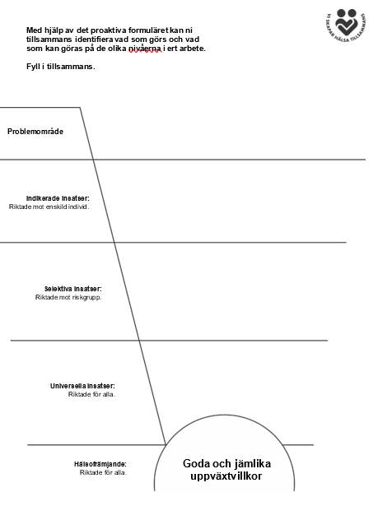
Övning Proaktiva formuläret
Vilka förebyggande insatser arbetar ni med?
Reflektera över hur resurserna fördelas mellan nivåerna?
Vad skulle ni behöva göra för att bli mer proaktiva?
Gör en handlingsplan, - vad gör du annorlunda imorgon? - vad gör du annorlunda om tre månader? - vad gör du annorlunda om ett år?
Redovisa till hela arbetsgruppen
–––––– Proaktiva beslutssnurran

Slide 17
Workshopsinstruktion del 2
Förberedelse
Genomförande
Redovisning/återkoppling
Gå igenom bild 20-29 som en introduktion och för att sätta grunden i övningen. Använd gärna lokala exempel som förstärker de främjande insatserna.
Gå igenom uppgiften, bild 30. Dela ut reflektionsfrågorna
Du använder reflektionsfrågorna, bild 30-38 som underlag för gruppdialogen.
Du kan välja ut några områden eller arbeta med alla korten.
Gå igenom materialet så att du känner dig trygg att presentera innehållet.
Gör en tidsplanering och gruppindelning för workshopen
Lämplig storlek på grupperna är 3-4/grupp så att alla får komma till tals.
Skriv gärna ut uppgiften och reflektionsfrågorna på minst ett A3 format.
Använd gärna korten till deltagarna.
Ta upp bild 30, där finns grundfrågeställningen.
Låt grupperna redovisa resultatet av reflektionsfrågorna.
Du väljer om du gör en dialogslinga – dvs. att nästa grupp få fylla på med sina reflektioner eller om grupperna redovisar olika kort.
Låt deltagarna gemensamt reflektera över resultaten.
Du kan avsluta med att varje deltagare skriver sitt förändringskontrakt, bild 39.

Slide 18
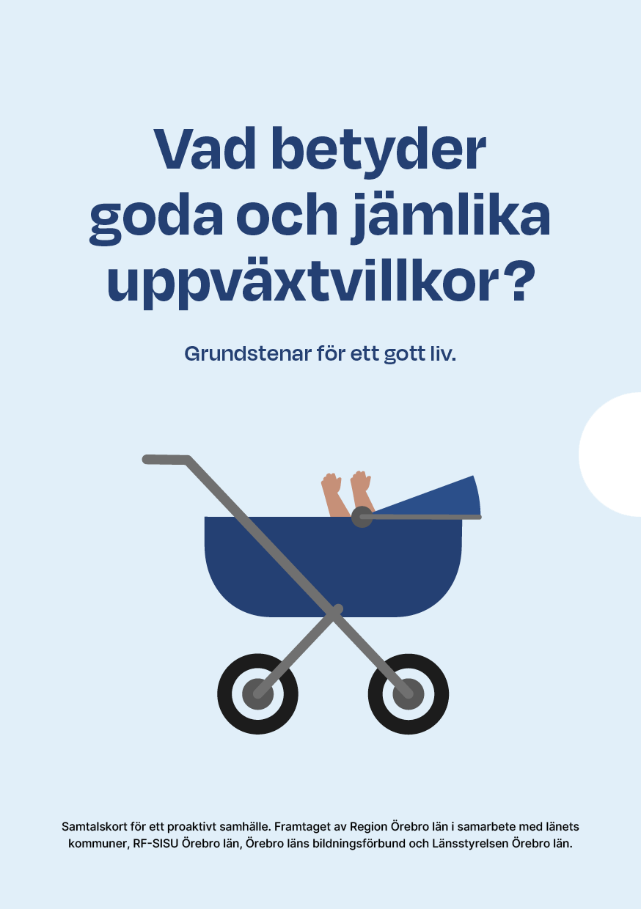
Workshopsmaterial
Främjande insatser för goda och jämlika uppväxtvillkor

Slide 19
ANDT–problematik och beroende
Kriminalitet
Psykisk ohälsa
Exempel på goda och jämlika uppväxtvillkor:
Goda föräldrar-barn relationer
God självreglering
Positiv förskole- och skolanknytning
Måluppfyllelse i skolan
Goda kamratrelationer
Meningsfull fritid
Tillgång till viktiga vuxna
Grundläggande ekonomiska förutsättningar
Goda och jämlika
uppväxt- villkor
Fysisk ohälsa
Våld
–––––– Preventionstjärnan
Långvarig arbets- och sysslolöshet
Utanförskap

Slide 20
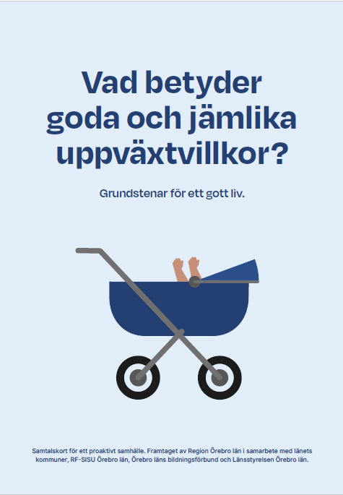
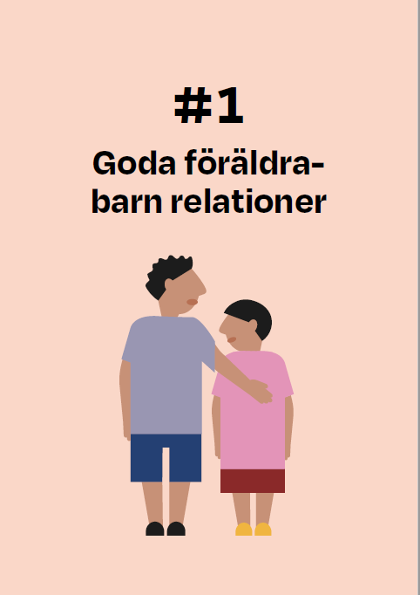
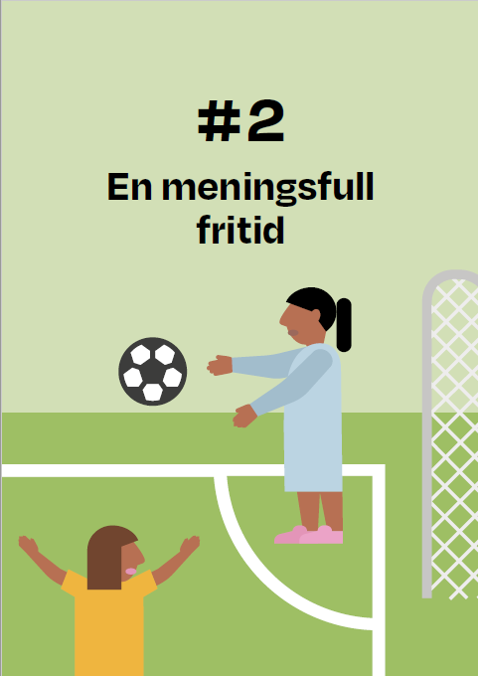
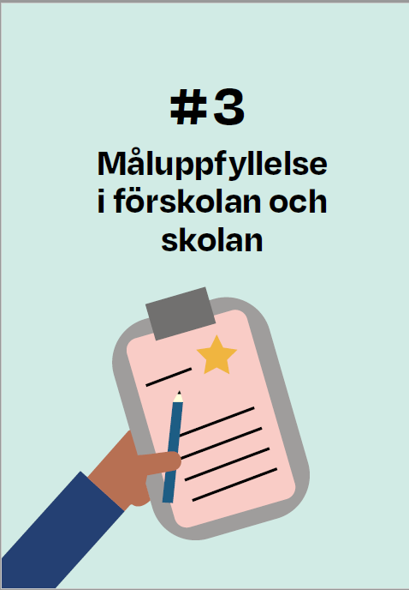
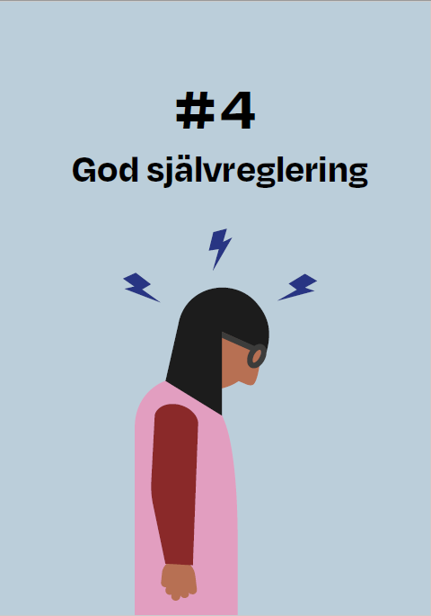
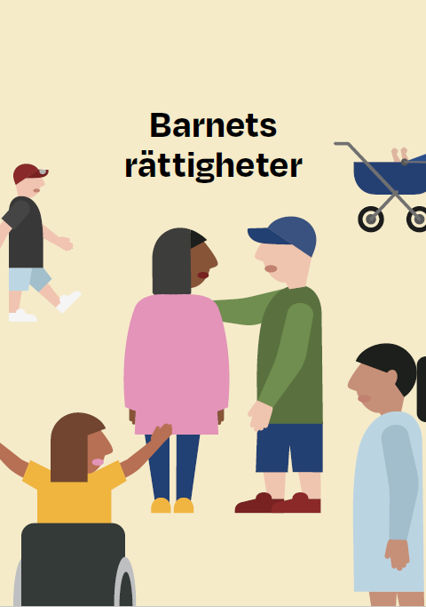
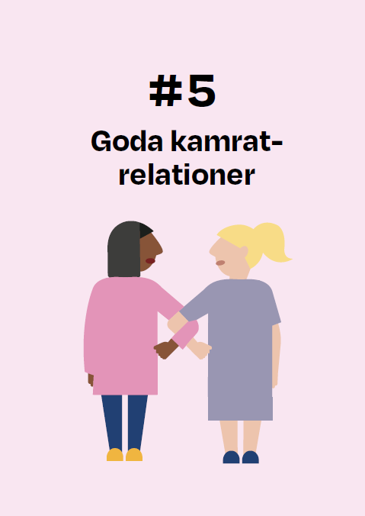
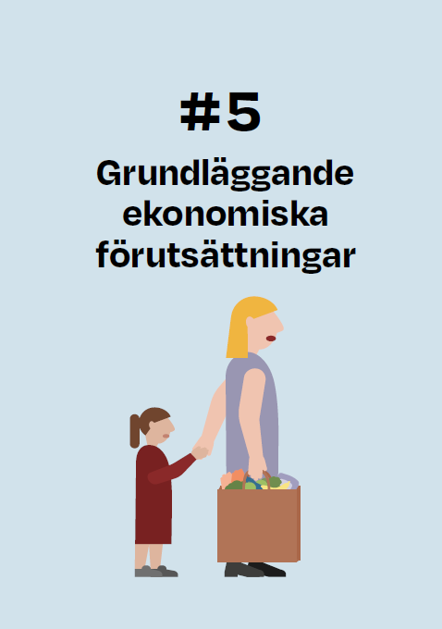
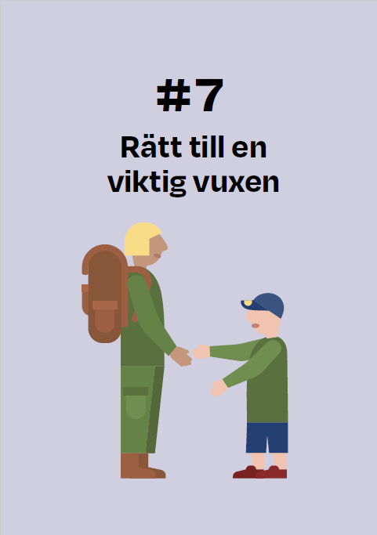
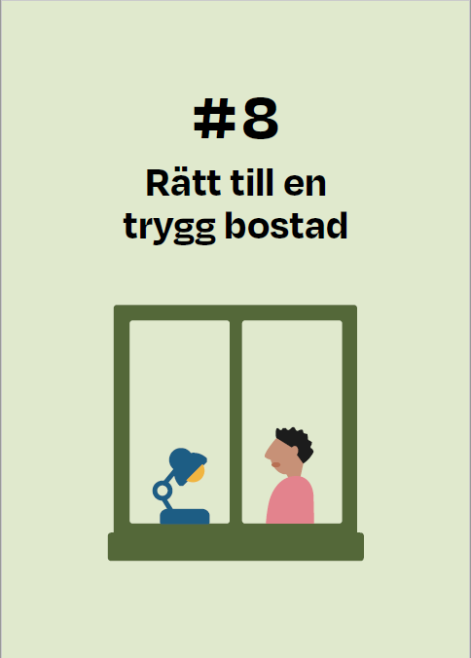
Goda och jämlika uppväxtvillkor
# 6

Slide 21
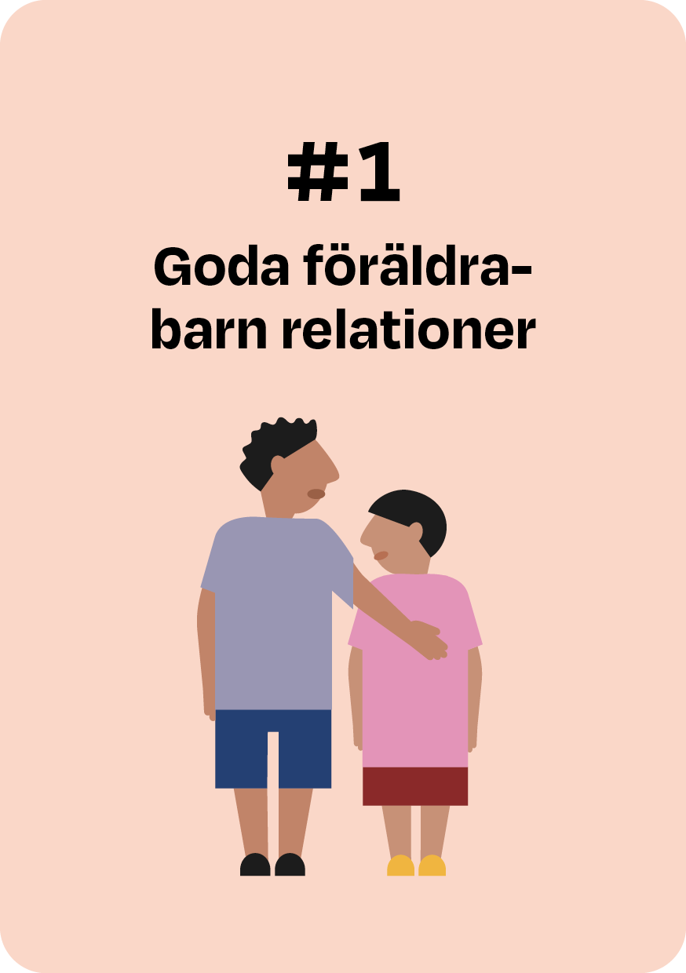
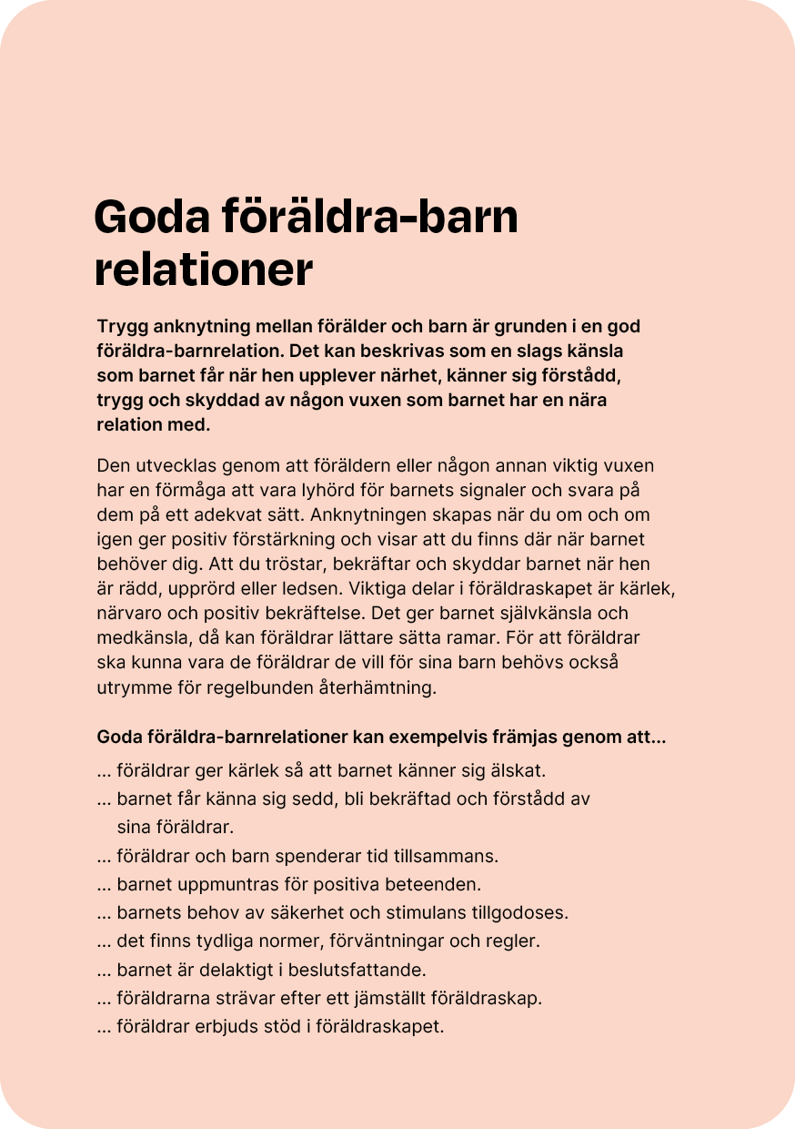

Slide 22
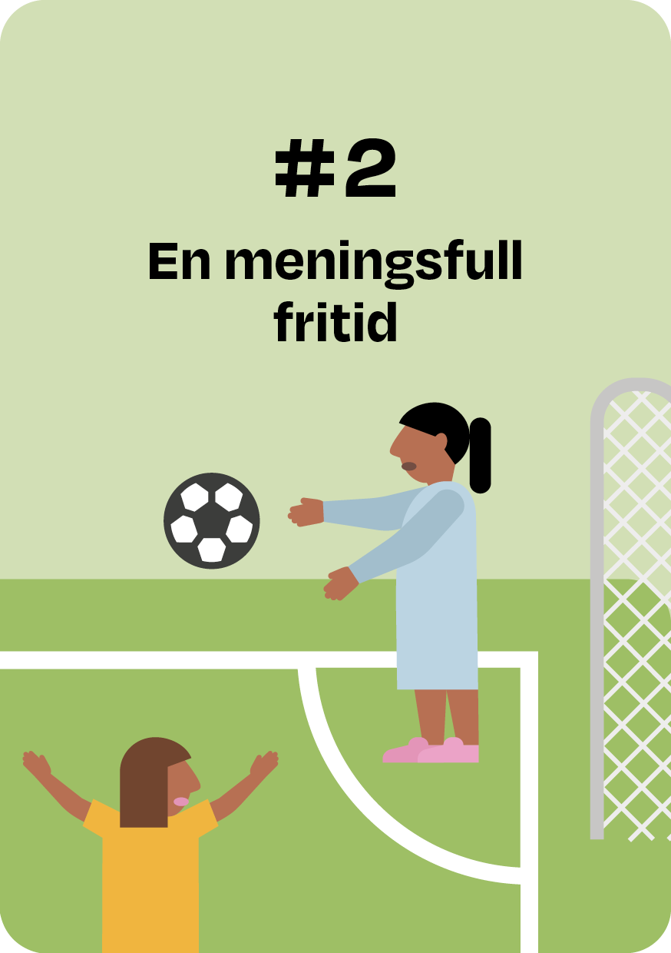
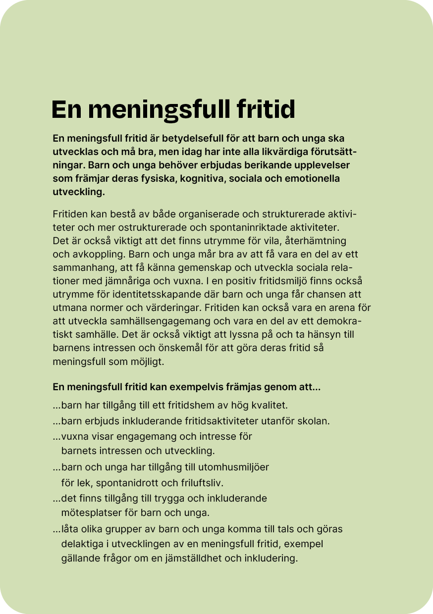

Slide 23
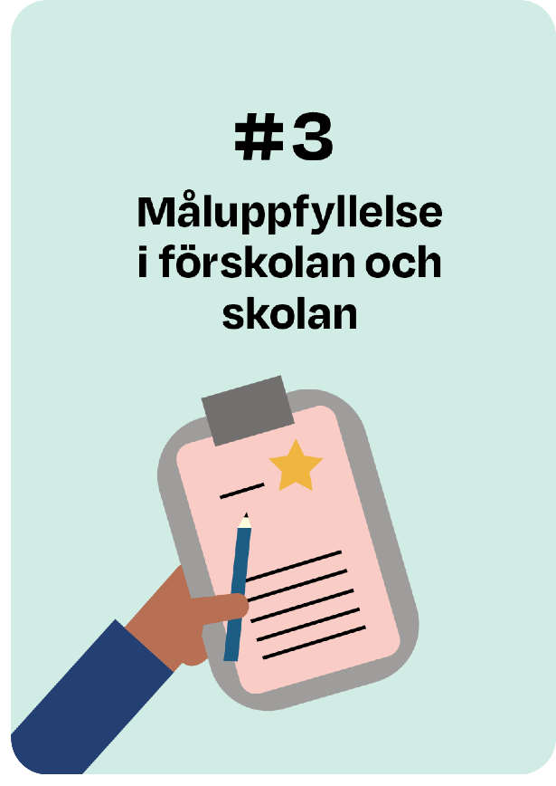
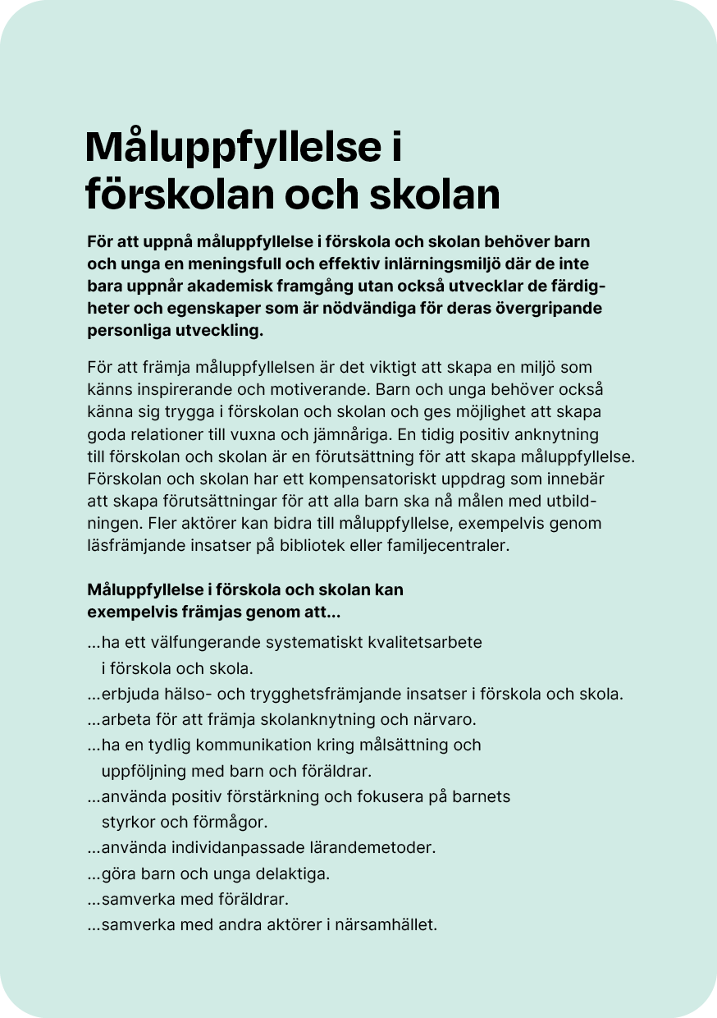

Slide 24
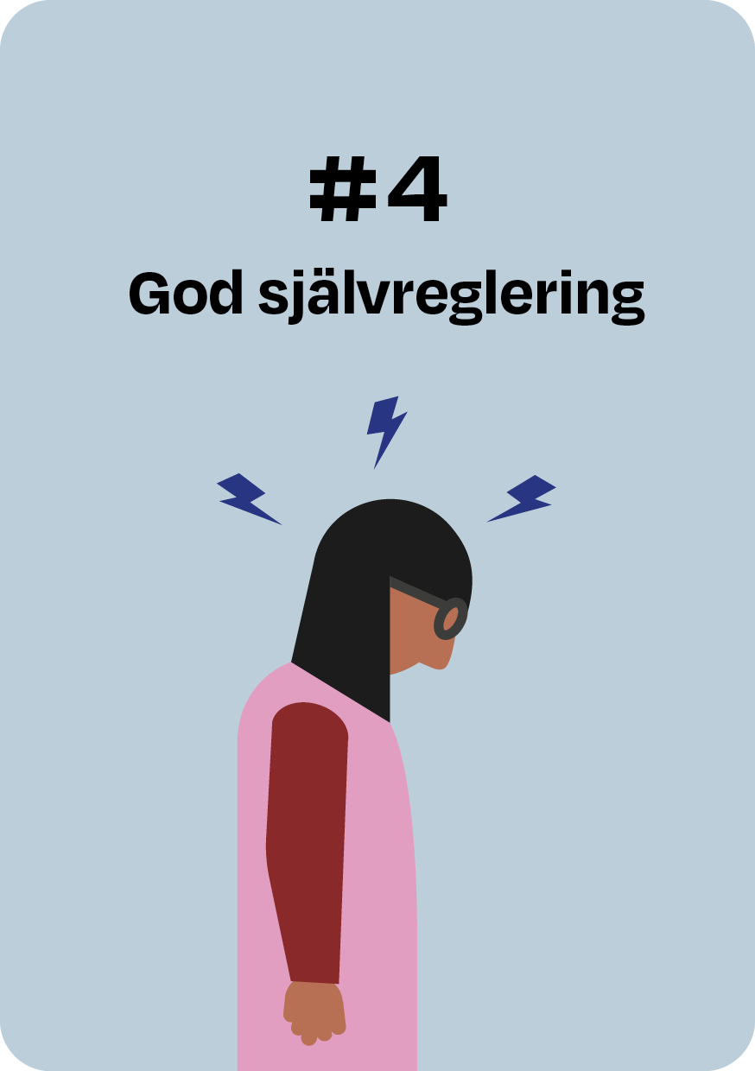
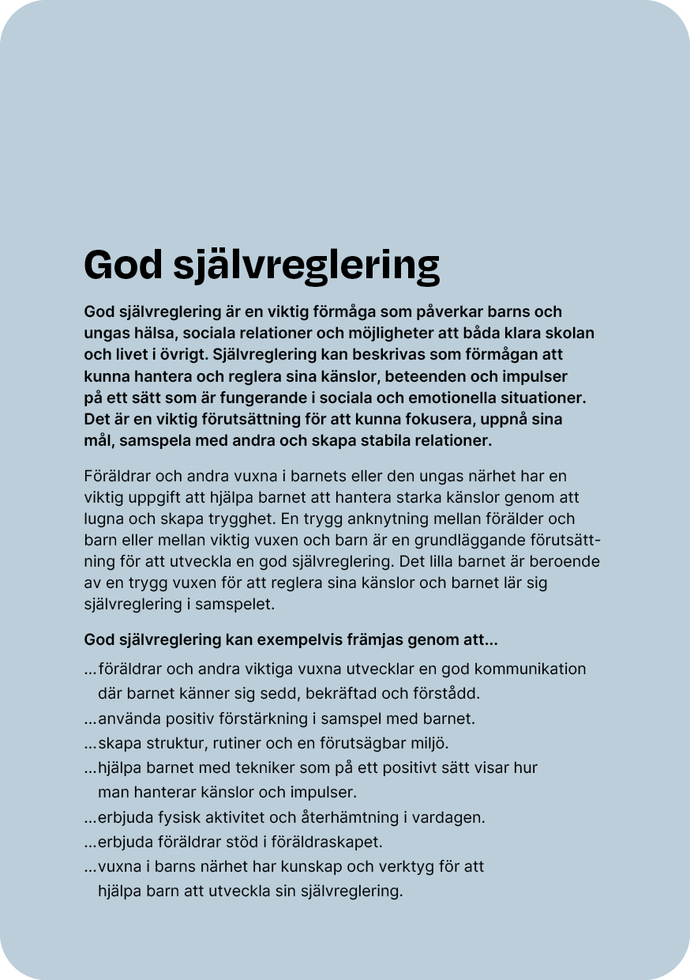

Slide 25
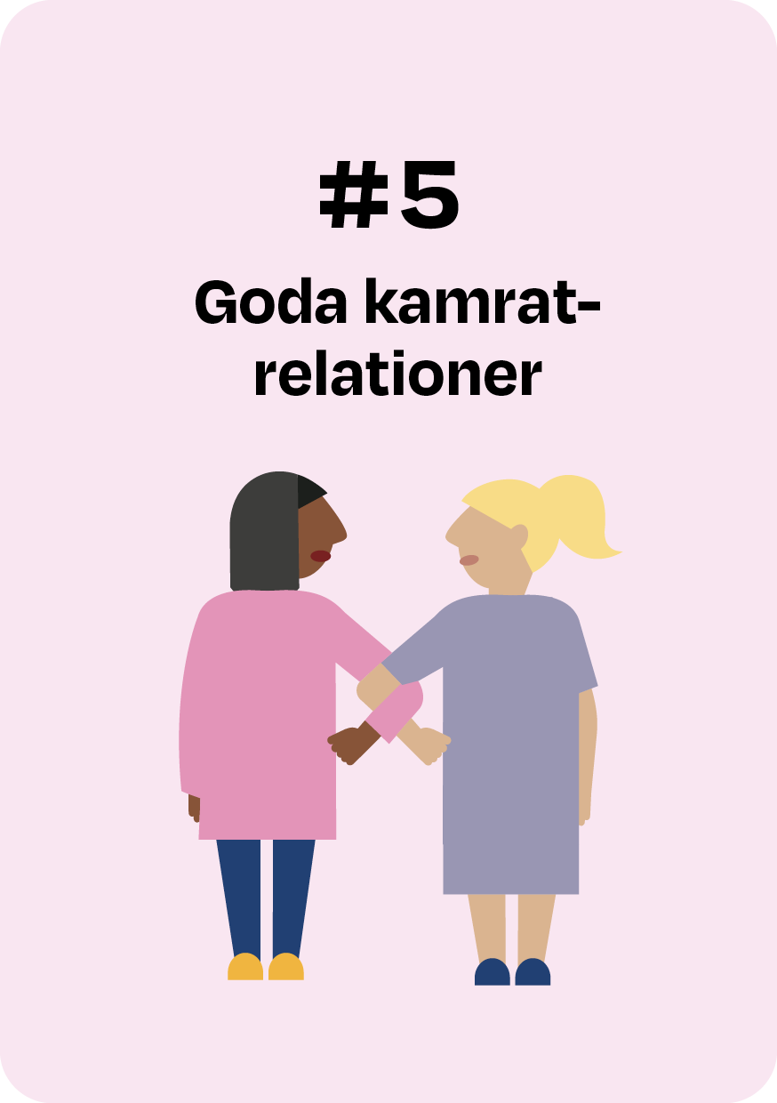
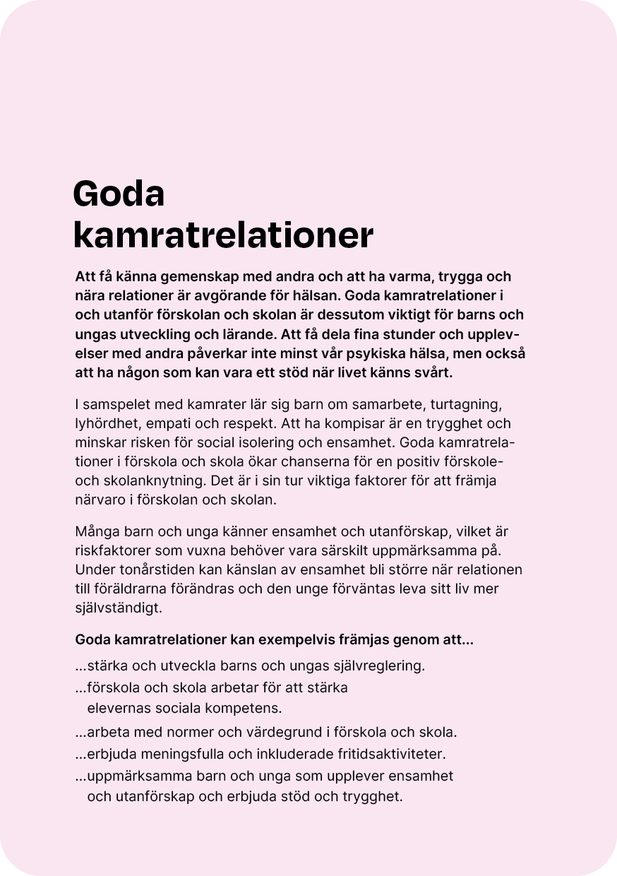

Slide 26
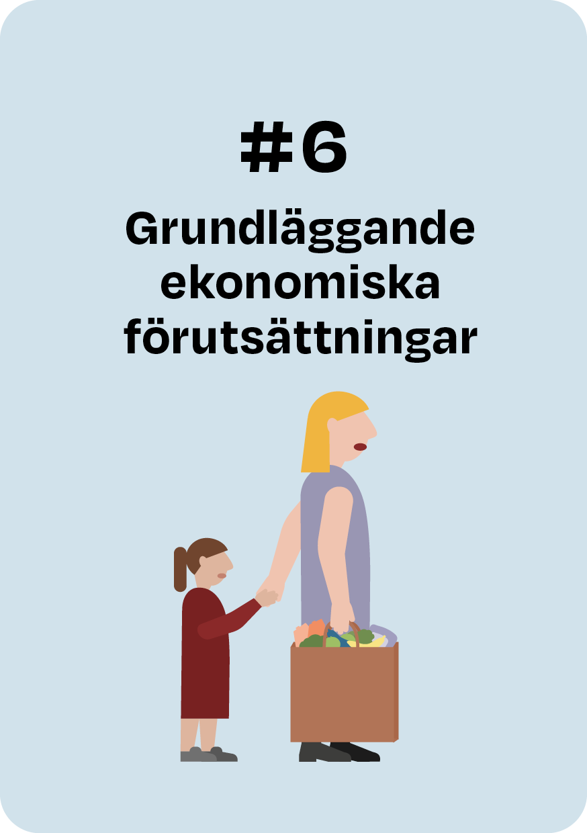
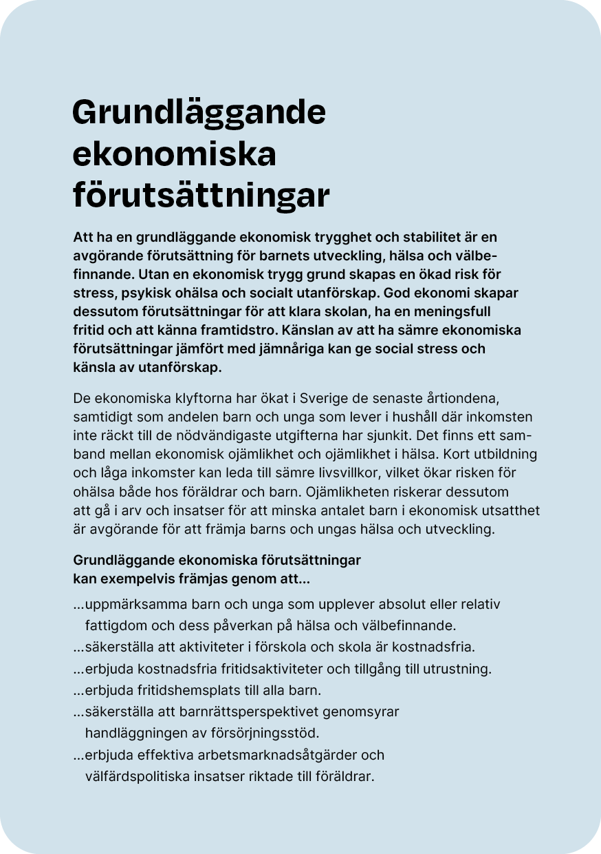

Slide 27
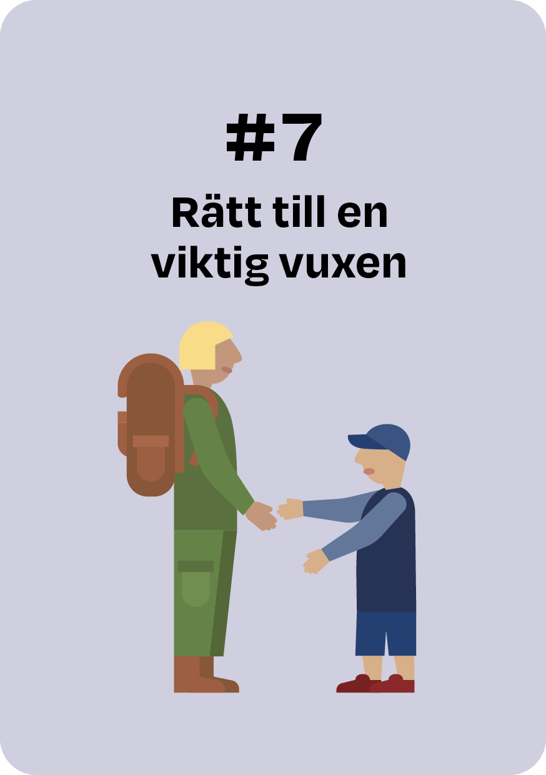
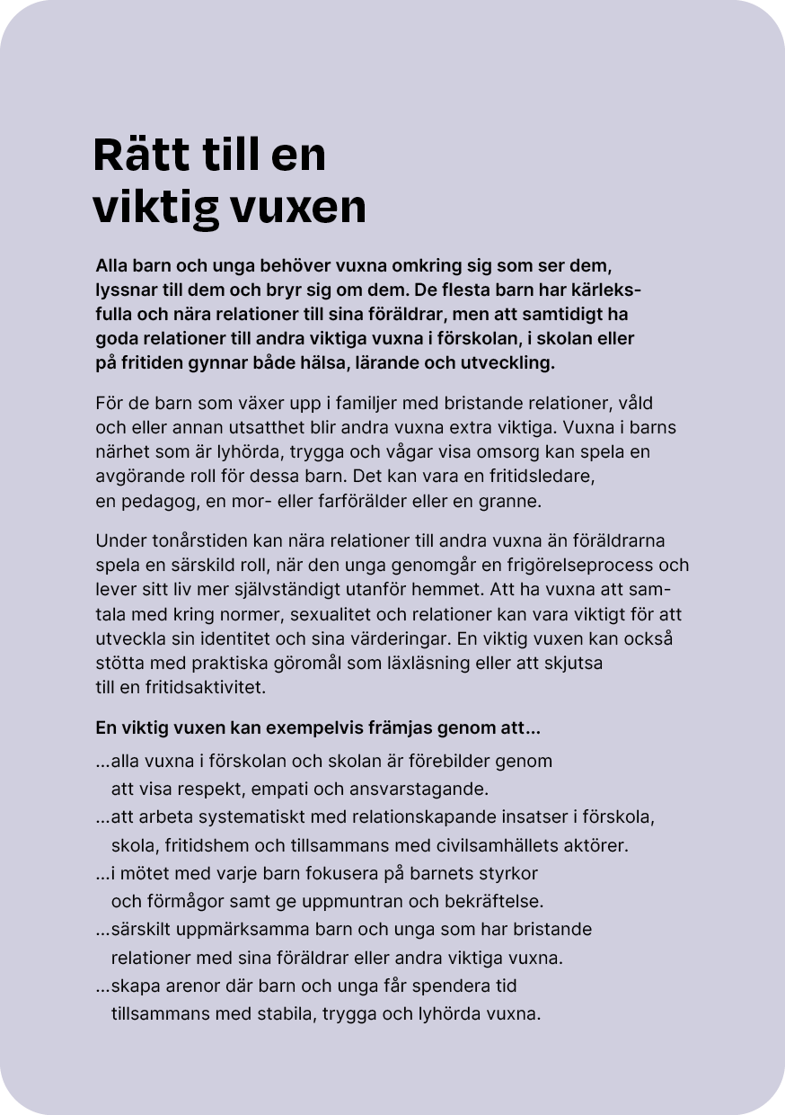

Slide 28
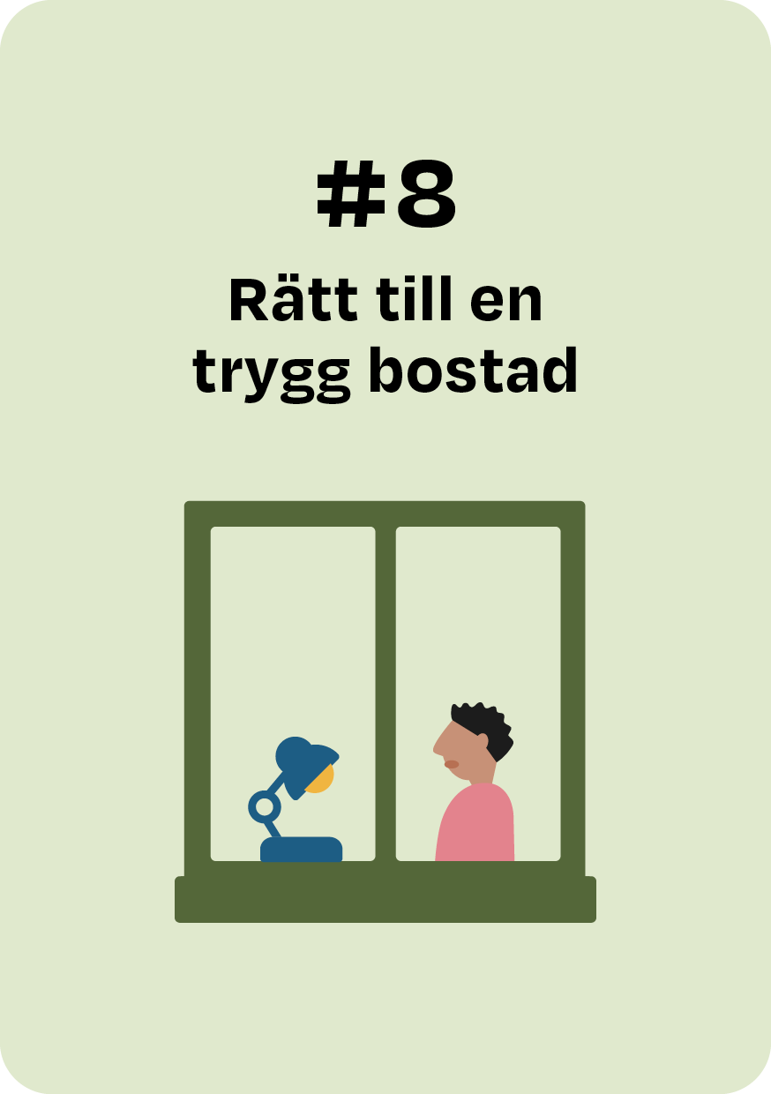
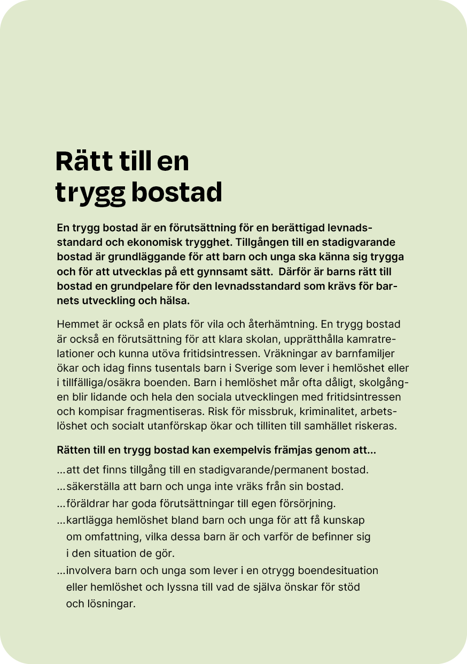

Slide 29
ANDT–problematik och beroende
Kriminalitet
Psykisk ohälsa
Vad behöver ni satsa på för att skapa goda och jämlika uppväxtvillkor? Skriv och berätta!
Goda och jämlika
uppväxt- villkor
Fysisk ohälsa
Våld
–––––– Preventionstjärnan
Långvarig arbets- och sysslolöshet
Utanförskap

Slide 30
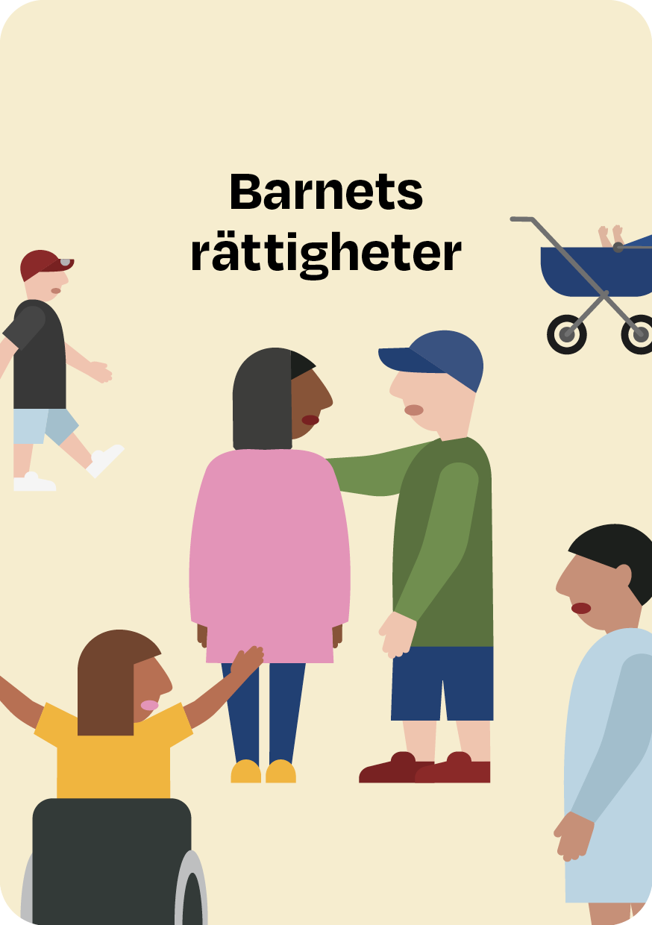
Reflektionsfrågor
På vilket sätt är barnrättsperspektivet integrerat i organisationens/verksamhetens mål och budget?
Vilken kunskap finns i organisationen/verksamheten kring Konventionen om barnets rättigheter?
- Bland politiker och andra beslutsfattare?
- Bland medarbetare i organisationen/verksamheten?
Erbjuds kompetensutveckling om Konventionen om barnets rättigheter?
- Till politiker och andra beslutsfattare?
- Till medarbetare i organisationen/verksamheten?
På vilket sätt beaktas barnets bästa i beslut som har direkt eller indirekt påverkan för barn och unga?
- I vilken utsträckning genomförs barnkonsekvensanalyser av beslut med direkt eller indirekt påverkan för barn och unga?
Hur sker samarbetet mellan olika organisationer och verksamheter utifrån barnets rättigheter?
Hur involveras och görs barn delaktiga i arbetet?
Vilket är organisationens/verksamhetens viktigaste förbättringsarbetet för att stärka efterlevnaden av Konventionen om barnets rättigheter?

Slide 31
Reflektionsfrågor
Finns det mål och budget i organisationen/verksamheten för att stärka en god föräldra-barnrelation?
Vilken kunskap finns i organisationen/verksamheten kring vikten av en god föräldra-barnrelation?
- Bland politiker och andra beslutsfattare?
- Bland medarbetare i organisationen/verksamheten?
Erbjuds kompetensutveckling om föräldra-barnrelationen och/eller föräldraskapsstöd?
- Till politiker och andra beslutsfattare?
- Till medarbetare i organisationen/verksamheten?
På vilket sätt arbetar organisationen/verksamheten med att stärka en god föräldra-barnrelation?
- På vilket sätt beaktas barnrättsperspektivet?
Erbjuds föräldraskapsstödjande insatser i organisationen/verksamheten?
- I så fall vilka?
- Hur sker samarbetet mellan olika organisationer och verksamheter för att erbjuda och nå ut med föräldraskapsstödjande insatser?
Hur involveras och görs barn och föräldrar delaktiga i arbetet?
Vilket är organisationens/verksamhetens viktigaste förbättringsarbetet för att stärka en god föräldra-barnrelation?

Slide 32
Reflektionsfrågor
Finns det mål och budget i organisationen/verksamheten för att barn och unga ska få en meningsfull fritid?
Vilken kunskap finns i organisationen/verksamheten kring vikten av en meningsfull fritid?
- Bland politiker och andra beslutsfattare?
- Bland medarbetare i organisationen/verksamheten?
Erbjuds kompetensutveckling om en meningsfull fritid?
- Till politiker och andra beslutsfattare?
- Till medarbetare i organisationen/verksamheten?
På vilket sätt arbetar organisationen/verksamheten med att barn och unga ska få en meningsfull fritid?
- På vilket sätt beaktas barnrättsperspektivet?
Erbjuds meningsfulla och inkluderande fritidsaktiviteter för barn och unga i organisationen/verksamheten?
- I så fall vilka?
- Hur sker samarbete mellan olika organisationer och verksamheter för att erbjuda och nå ut med inkluderande och meningsfulla aktiviteter?
Hur involveras och görs barn och föräldrar delaktiga i arbetet?
Vilket är organisationens/verksamhetens viktigaste förbättringsarbetet för att barn och unga ska få en meningsfull fritid?

Slide 33
Reflektionsfrågor
Finns det mål och budget i organisationen/verksamheten för att arbeta tvärsektoriellt med måluppfyllelse i förskolan och skolan?
- I så fall, vilka delar av organisationen/verksamheten har mål och budget för arbetet?
Vilken kunskap finns i organisationen/verksamheten kring vikten av måluppfyllelse i förskolan och skolan?
- Bland politiker och andra beslutsfattare?
- Bland medarbetare i olika delar av organisationen/verksamheten?
Erbjuds kompetensutveckling om vikten an måluppfyllelse i förskolan/skolan?
- Till politiker och andra beslutsfattare?
- Till medarbetare i olika delar av organisationen/verksamheten?
På vilket sätt arbetar organisationen/verksamheten tvärsektoriellt med måluppfyllelse i förskolan och skolan?
- På vilket sätt beaktas barnrättsperspektivet?
Hur sker samarbetet med andra organisationer och verksamheter för att främja måluppfyllelse i förskola och skola?
Hur involveras och görs barn och föräldrar delaktiga i arbetet?
Vilket är organisationens/verksamhetens viktigaste förbättringsarbetet för att stärka måluppfyllelsen i förskolan och skolan?

Slide 34
Reflektionsfrågor
Finns det mål och budget i organisationen/verksamheten som rör små barns hälsa och utveckling?
Vilken kunskap finns i organisationen/verksamheten kring små barns hälsa och utveckling?
- Bland politiker och andra beslutsfattare?
- Bland medarbetare i organisationen/verksamheten?
Erbjuds kompetensutveckling om små barns utveckling och hälsa?
- Till politiker och andra beslutsfattare?
- Till medarbetare i organisationen/verksamheten?
På vilket sätt arbetar organisationen/verksamheten med att främja små barns hälsa och utveckling, en trygg anknytning och en god självreglering bland barn och unga?
- På vilket sätt beaktas barnrättsperspektivet?
Erbjuds insatser i organisationen/verksamheten för att utveckla en trygg anknytning och en god självreglering hos barn och unga?
- I så fall vilka?
- Hur sker samarbete mellan olika organisationer och verksamheter för att utveckla en trygg anknytning och en god självreglering?
Hur involveras och görs föräldrar och barn delaktiga i arbetet?
Vilket är organisationens/verksamhetens viktigaste förbättringsarbetet för att främja en trygg anknytning och en god självreglering hos barn och unga?

Slide 35
Reflektionsfrågor
Finns det mål och budget i organisationen/verksamheten som rör barns och ungas sociala utveckling?
Vilken kunskap finns i organisationen/verksamheten kring barns och ungas sociala utveckling?
- Bland politiker och andra beslutsfattare?
- Bland medarbetare i organisationen/verksamheten?
Erbjuds kompetensutveckling om barns och ungas sociala relationer?
- Till politiker och andra beslutsfattare?
- Till medarbetare i organisationen/verksamheten?
På vilket sätt arbetar organisationen/verksamheten med att utveckla goda kamratrelationer?
- På vilket sätt beaktas barnrättsperspektivet?
Erbjuds insatser i organisationen/verksamheten för att utveckla goda kamratrelationer?
- I så fall vilka?
- Hur sker samarbetet mellan olika organisationer och verksamheter för att utveckla goda kamratrelationer?
Hur involveras och görs barn och föräldrar delaktiga i arbetet?
Vilket är organisationens/verksamhetens viktigaste förbättringsarbetet för att främja barns och ungas sociala utveckling och goda kamratrelationer?

Slide 36
Reflektionsfrågor
Finns det mål och budget i organisationen/verksamheten som rör ekonomisk utsatthet bland barnfamiljer?
Vilken kunskap finns i organisationen/verksamheten kring ekonomisk utsatthet bland barnfamiljer?
- Bland politiker och andra beslutsfattare?
- Bland medarbetare i organisationen/verksamheten?
Erbjuds kompetensutveckling om ekonomisk utsatthet bland barnfamiljer?
- Till politiker och andra beslutsfattare?
- Till medarbetare i organisationen/verksamheten?
På vilket sätt arbetar organisationen/verksamheten med att motverka ekonomisk utsatthet bland barnfamiljer?
- På vilket sätt beaktas barnrättsperspektivet?
Erbjuds insatser i organisationen/verksamheten för att motverka ekonomisk utsatthet bland barnfamiljer?
- I så fall vilka?
- Hur sker samverkan mellan olika organisationer och verksamheter för motverka ekonomisk utsatthet bland barnfamiljer?
Hur involveras och görs barn och föräldrar delaktiga i arbetet?
Vilket är organisationens/verksamhetens viktigaste förbättringsarbetet för att motverka ekonomisk utsatthet bland barnfamiljer?

Slide 37
Reflektionsfrågor
Finns det mål och budget i organisationen/verksamheten som rör barns och ungas rätt till en viktig vuxen?
Vilken kunskap finns i organisationen/verksamheten kring goda relationer mellan barn, unga och viktiga vuxna?
- Bland politiker och andra beslutsfattare?
- Bland medarbetare i organisationen/verksamheten?
Erbjuds kompetensutveckling kring goda relationer mellan barn, unga och viktiga vuxna?
- Till politiker och andra beslutsfattare?
- Till medarbetare i organisationen/verksamheten?
På vilket sätt arbetar organisationen/verksamheten med att främja goda relationer mellan barn, unga och viktiga vuxna?
- På vilket sätt beaktas barnrättsperspektivet?
- Hur fångar organisationen/verksamheter upp behovet av en viktig vuxen?
- Hur sker samarbete mellan olika organisationer och verksamheter för att erbjuda och nå ut med insatser för att främja goda relationer mellan barn, unga och viktiga vuxna?
Hur involveras och görs barn och föräldrar delaktiga i arbetet?
Vilket är organisationens/verksamhetens viktigaste förbättringsarbetet för att främja goda relationer mellan barn, unga och viktiga vuxna?

Slide 38
Reflektionsfrågor
Finns det mål och budget i organisationen/verksamheten som rör barns och ungas rätt till en trygg bostad?
Vilken kunskap finns i organisationen/verksamheten kring barns och ungas rätt till en trygg bostad?
- Bland politiker och andra beslutsfattare?
- Bland medarbetare i organisationen/verksamheten?
Erbjuds kompetensutveckling om barns och ungas rätt till en trygg bostad?
- Till politiker och andra beslutsfattare?
- Till medarbetare i organisationen/verksamheten?
På vilket sätt arbetar organisationen/verksamheten med att motverka vräkning av barnfamiljer och säkerställa en stadigvarande och trygg bostad för barn och unga?
- På vilket sätt beaktas barnrättsperspektivet?
Erbjuds insatser i organisationen/verksamheten för att säkerställa rätten till en trygg bostad?
- I så fall vilka?
- Hur sker samverkan mellan olika organisationer och verksamheter för att säkerställa en trygg bostad?
Hur involveras och görs barn och föräldrar delaktiga i arbetet?
Vilket är organisationens/verksamhetens viktigaste förbättringsarbetet för att främja rätten till en trygg bostad?

Slide 39
Mitt förändringskontrakt
Som hälsokunnig beslutsfattare har jag ett ansvar för att alla barn får goda och jämlika uppväxtvillkor.
Jag vill och kan göra skillnad!
-Imorgon kommer jag att…
- Om tre månader kommer jag att…
- Om ett år kommer jag att…
Mitt förändringskontrakt

